Slide 1
Путешествие в мир сказок

Slide 2
«Появилась девочка в чашечке цветка
И была эта девочка не больше ноготка
В ореховой скорлупке девочка спала
Вот какая девочка, как она мила.»

Slide 3
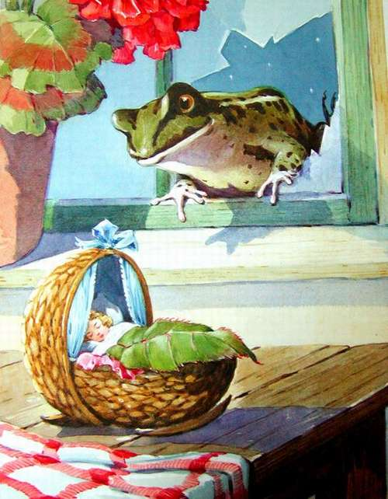

Slide 4
С букварем шагает в школу
Деревянный мальчуган
Попадает вместо школы
В полотняный балаган.
Как зовется эта книжка?
Как зовётся сам мальчишка?

Slide 5
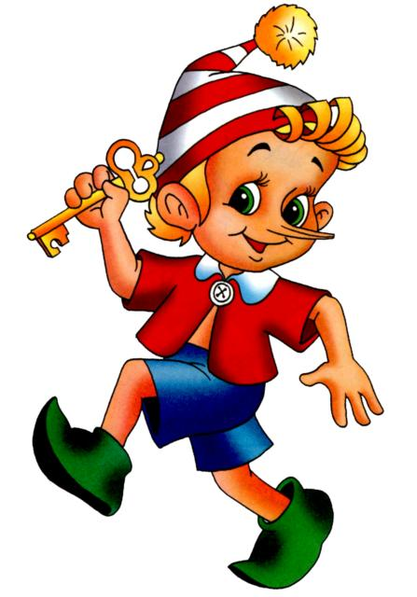
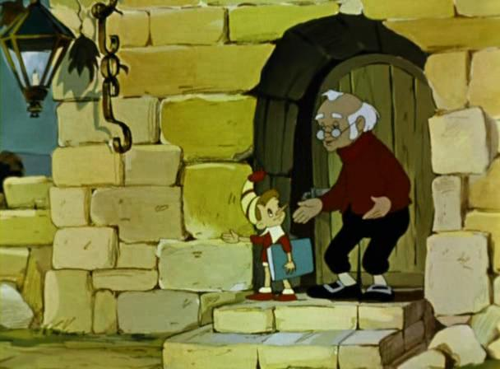

Slide 6
Носик круглый, пятачком,
Им в земле удобно рыться,
Хвостик маленький крючком,
Вместо туфелек - копытца.
Трое их - и до чего же
Братья дружные похожи.
Отгадайте без подсказки,
Кто герои этой сказки?

Slide 7
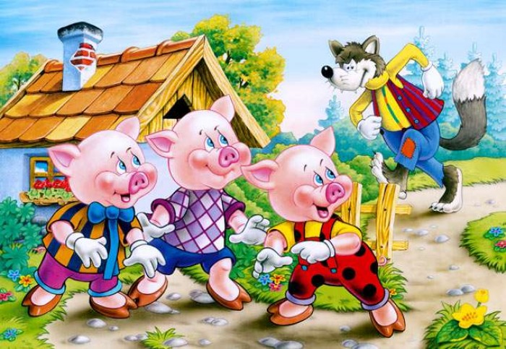

Slide 8
Красна девица грустна,
Ей не нравится весна.
Ей на солнце тяжко,
Слезы льет бедняжка.

Slide 9
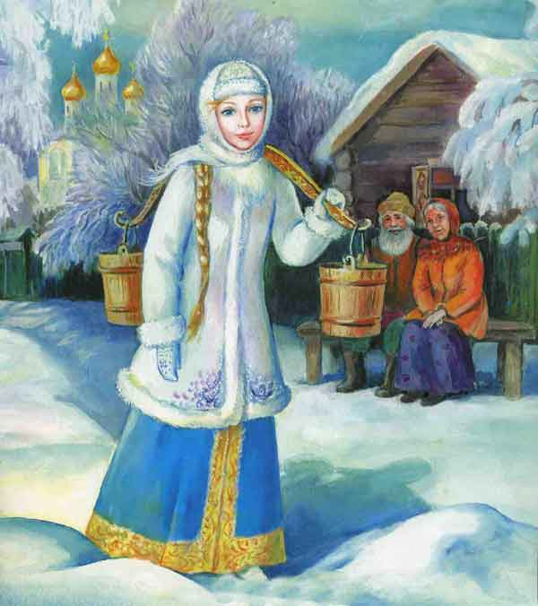

Slide 10
А дорога – далека,
А корзинка – нелегка.
Сесть бы на пенек,
Съесть бы пирожок.

Slide 11
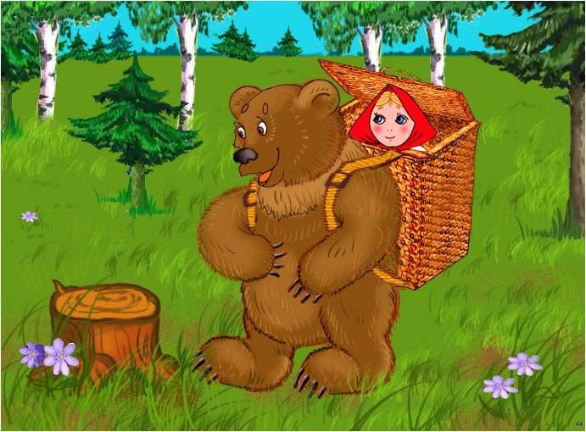

Slide 12
Ах ты, Петя – простота
Сплоховал немножко:
Не послушался кота,
Выглянул в окошко.

Slide 13
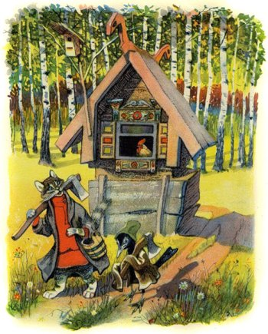

Slide 14
Нет ни речки , ни пруда
Где воды напиться?
Очень вкусная вода
В ямке от копытца.

Slide 15
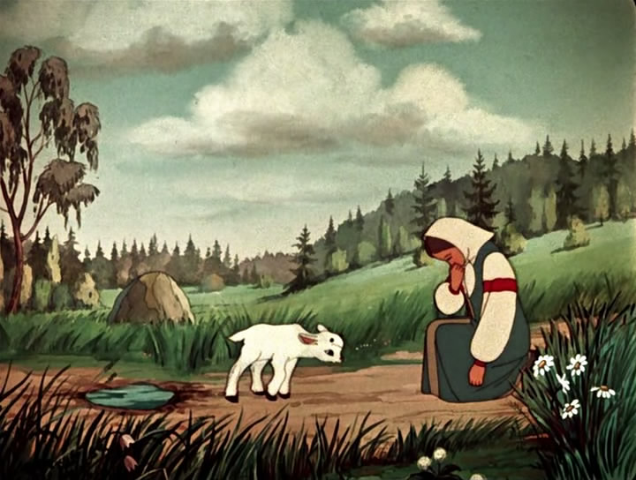

Slide 16
Колотил да колотил
По тарелкам носом.
Ничего не проглотил
И остался с носом.

Slide 17
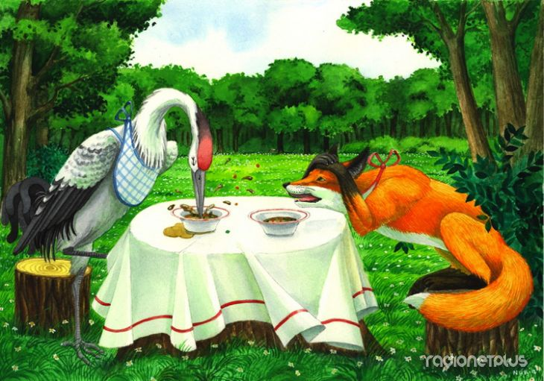

Slide 18
«Не лежалось на окошке,
Покатился по дорожке»
«Перед волком не дрожал,
От медведя убежал.
А лисице на зубок,
Все ж попался…»

Slide 20
« Отворили дверь козлята
И…пропали все куда-то.»

Slide 21
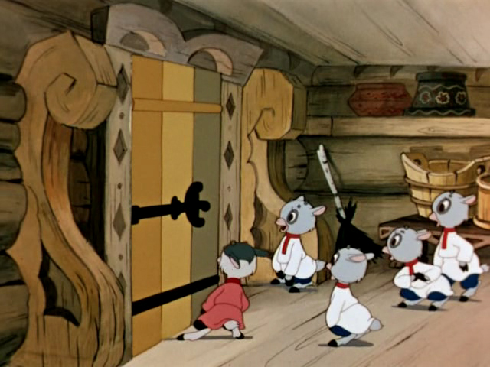

Slide 22
« По тропе, шагая бодро,
Сами воду тащат ведра.»

Slide 23
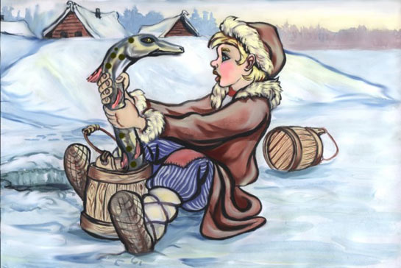

Slide 24
Мышка дом себе нашла,
Мышка доброю была.
В доме том в конце концов
Стало множество жильцов.

Slide 25
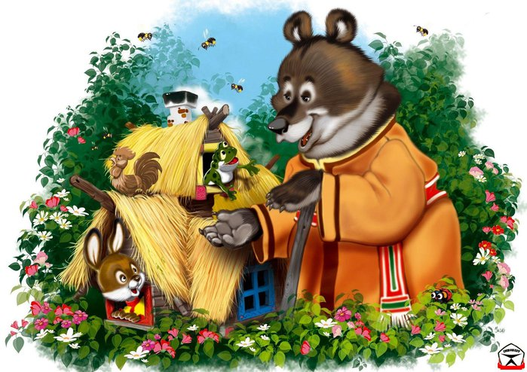

Slide 26
Кто-то за кого-то ухватился цепко.
Ох, никак не вытянуть,
Ох, засела крепко.
Но еще помощники скоро прибегут…
Победит упрямицу дружный общий труд.
Кто засел так крепко?
Может это …

Slide 27
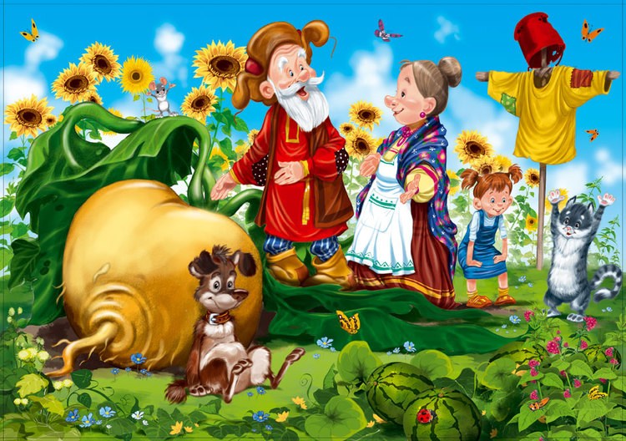

Slide 28
Всех он любит неизменно,
Кто б к нему не приходил.
Догадались? Это Гена,
Это Гена….

Slide 29
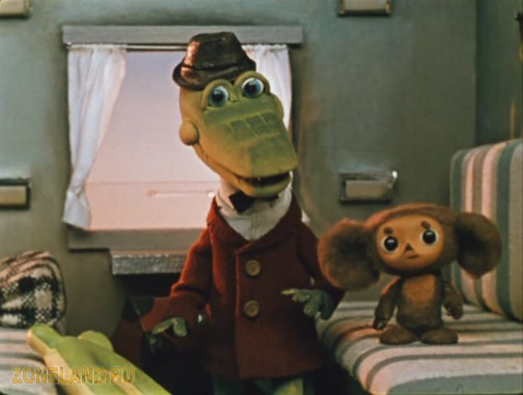

Slide 30
Всех на свете он добрей,
Лечит он больных зверей.
И однажды бегемота
Вытащил он из болота.
Он известен знаменит
Это доктор ….

Slide 31
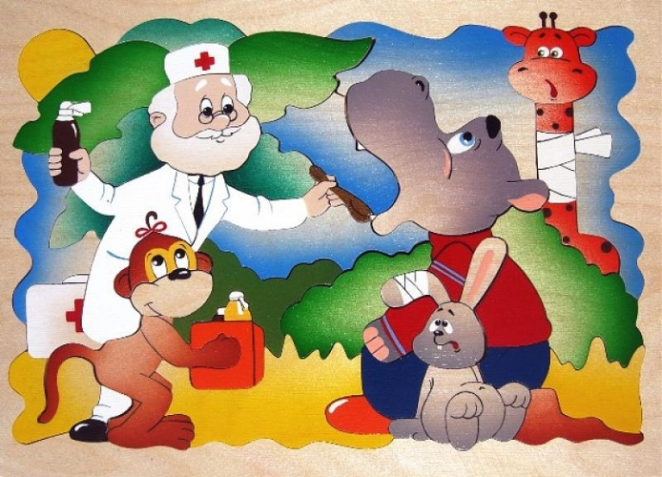

Slide 32
В небесах не на земле
Летит баба на метле.
Страшная и злая,
Кто она такая?

Slide 33
